Slide 1

Programování
Výrazy a operátory

Slide 2
Výraz
= kombinace operandů a operátorů, která se vyhodnocuje na určitou hodnotu nebo výsledek
Aritmetické
Obsahují aritmetické operátory – sčítání, násobení, modulo, …
Logické
Obsahují logické operátory – AND, OR, NEGACE
Relační
Obsahují relační operátory – porovnávání dvou a více hodnot
Podmíněné
Výrazy používající ternární operátor
Dále máme výrazy na bitové úrovni nebo přiřazovací

Slide 3
Operátory
= symbol, který provádí určitou operaci mezi jedním nebo více operandy
Dělení operátorů:
Podle funkčního použití
Aritmetické, logické, bitové, relační, přiřazovací, podmiňovací
Podle počtu potřebných operandů
Unární, Binární, Ternární

Slide 4
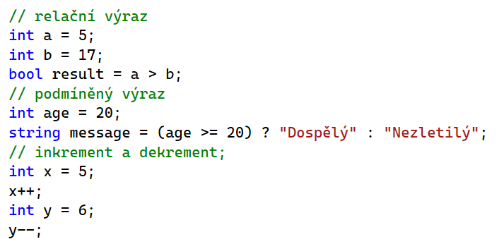
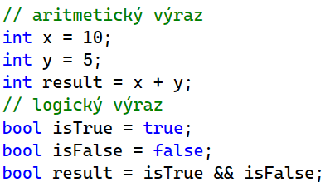
Výrazy a operátory
Ukázka použití

Slide 5
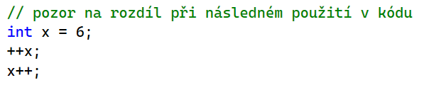
Priorita operátorů
V C# mají operátory různou prioritou, což určuje pořadí, ve kterém jsou operace vyhodnocovány v rámci výrazu
Standardní prioritní pravidla následují aritmetické zákony
Např.: násobení a dělení má vyšší prioritu než sčítání a odčítání.
Pokud je potřeba změnit pořadí vyhodnocování, lze použít závorky pro explicitní určení pořadí operací
Pokud mají operátory stejnou priority jsou vyhodnocovány běžným postupem zleva

Slide 6
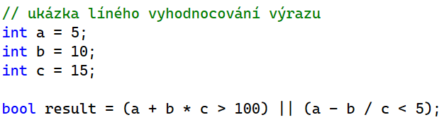
Líné vyhodnocování výrazů
Mechanismus, který určuje, že výraz je vyhodnocen až v případě potřeby
Pokud je výraz součástí logické podmínky a první část podmínky určuje výsledek, druhá část výrazu nebude vyhodnocena, protože by již neovlivnila výsledek podmínky
Zdvojené logické operátory || a &&
Při použití samostatného operátoru | nebo & pracujeme na bitové úrovní a nejedná se pak o líné vyhodnocování

Slide 7
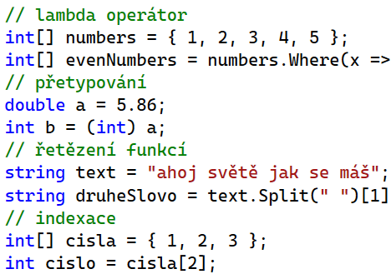
Speciální operátory
Lambda funkce =>
Přetypování ()
Řetězení příkazů .
Indexování []

